Slide 1
ENMG et myopathies
François Wang

Slide 2
GENERALITE

Slide 3
Plaintes : paresthésies et faiblesse musculaire
Polyneuropathie : paresthésies distales (MI puis MS) avec ensuite une faiblesse musculaire prédominant également distalement aux MI
Myopathie : faiblesse musculaire isolée prédominant habituellement proximalement
Myasthénie : faiblesse musculaire fluctuante (améliorée par le repos, aggravée par l’effort)

Slide 4
Plaintes : douleur
Douleur musculaire : myalgies/contractures/courbatures (rapportée à un muscle ou un groupe musculaire, augmentée par la palpation) à l’effort (et/ou myolyse/intolérance) - glycogénoses (McArdle) (intolérance à l’effort bref) - déficit en CPT (myolyse après jeûne et/ou effort prolongés) - myopathies mitochondriales (pas de myolyse) - syndrome de Brody, hyperthermie maligne permanentes - myosite, hypothyroïdie, PROMM, vascularites - douleurs psychogènes/fibromyalgies (Σ protéiforme)

Slide 5
Plaintes : douleur
Douleur musculaire : myalgies/contractures/courbatures (rapportée à un muscle ou un groupe musculaire, augmentée par la palpation) à l’effort (et/ou myolyse/intolérance) - certaines dystrophies musculaires ont une présentation pseudo-métabolique déficit moteur sélectif au testing analytique scan (coupes au niveau abdo, bassin, cuisses, jambes) biopsie

Slide 6
Plaintes : diplopie / ptôsis
JNM : Myasthénie Botulisme
Muscle : - dysthyroïdie parfois associée à une myasthénie (ptôsis) - mitochondriopathies (Kearns-Sayre, OEP, MNGIE) - myopathie congénitale - héréditaire : dystrophie oculopharyngée ou de Steinert, myopathie à inclusions
Nerf : Miller-Fisher/CANOMAD Diabète, granulomatose de Wegener

Slide 7
Sémiologie clinique
Déficit moteur/amyotrophie sans déficit sensitif - proximal symétrique : myopathie ou ASP (avec parfois hypo/aréflexie) - distal symétrique + myotonies : maladie de Steinert - distal et/ou proximal asymétrique : myasthénie - distal et/ou proximal asymétrique + signes bulbaires + syn pyramidal + fasciculations : SLA - longueur dépendante : PNP chronique/héréditaire

Slide 8
Sémiologie : divers
Hypertrophie de la langue : myopathie de Duchenne/Becker
Dysmorphie faciale : Steinert, myopathie congénitale à bâtonnet, Parsonage et Turner héréditaire (hypotélorisme)
Hypertrophie des mollets : dystrophie de Duchenne/Becker, sarcoglycanopathies, myotonie de Thomsen/Becker, sarcoïdose, amylose, ASP, sciatique
Gonflement à la percussion musculaire : hypothyroïdie, rippling syndrome
Rétractions tendineuses (rachis, coudes) : myopathie d’Emery-Dreifuss
Douleurs abdominales : intox, vascularite, porphyrie

Slide 9
Atteintes multisystémiques
Dermatomyosite : AEG, éruption cutanée périorbitaire ou en décolleté, arthrite, myosite
Myopathie mitochondriale : myopathie (intolérance à l’effort, myalgies, essoufflement), neuropathie, atteinte sensorielle (surdité, rétinite pigmentaire) et du SNC (ataxie cérébelleuse, comitialité), hyperlactatémie
Myopathie mitochondriale, dystrophie myotonique, Emery-Dreifuss, myosites, amylose : cardiopathie
Steinert et PROMM : cataracte postérieure
Amylose : neuropathie, myopathie, protéinurie, AEG, macroglossie, purpura, hépatomégalie, opacité du vitré, ataxie cérébelleuse, syn pyramidal, atteinte n.crâniens

Slide 10
Sémiologie : divers
Hypertrophie de la langue : myopathie de Duchenne/Becker
Dysmorphie faciale : Steinert, myopathie congénitale à bâtonnet, Parsonage et Turner héréditaire (hypotélorisme)
Hypertrophie des mollets : dystrophie de Duchenne/Becker, sarcoglycanopathies, myotonie de Thomsen/Becker, sarcoïdose, amylose, ASP, sciatique
Gonflement à la percussion musculaire : hypothyroïdie, rippling syndrome
Rétractions tendineuses (rachis, coudes) : myopathie d’Emery-Dreifuss
Douleurs abdominales : intox, vascularite, porphyrie

Slide 11
Myopathies : classification
Myopathies inflammatoires - Primitives : polymyosite, dermatomyosite, myosite à inclusions - Secondaires : maladies de système, paraN, GVHD, infectieuses, médicamenteuses
Dystrophies musculaires
Myopathies congénitales
Myopathies métaboliques : McArdle
Myopathies mitochondriales
Myopathies endocriniennes : Hyperthyroïdie
Myopathies des SI

Slide 12
Myopathies : symptômes
Déficit musculaire (ou fatigue, impression de membre engourdi, maladresse)
a) Muscles de la tête et du cou
• Chute des paupières
• Ophtalmoplégie (dystrophie musculaire oculopharyngée, myopathies mitochondriales)
• Attitude compensatrice en hyperextension du cou
• « dropped head syndrome » (myopathies inflammatoires)
• difficultés : à la mastication
à siffler à gonfler un ballon
à boire avec une paille
Troubles de la déglutition : liquides > solides
régurgitations nasales
dysphagie basse (dystrophie musculaire oculopharyngée, myopathie facio-scapulo-humérale, myopathie inflammatoire)
ΔΔ Myasthénie Neuropathies périphériques Neuronopathies motrices

Slide 13
Myopathies : symptômes
Déficit musculaire (ou fatigue, impression de membre engourdi, maladresse)
b) Muscles du tronc et des membres
(1) Déficit proximal des membres supérieurs
Gêne pour : se raser
se coiffer
placer un objet en hauteur
(2) Déficit distal du membre supérieur
Gêne pour : saisir un objet déboucher une bouteille manipuler un objet ouvrir une portière boutonner un habit tenir un crayon
(myopathies distales, stade tardif d’une myopathie myotonique)
ΔΔ SLA ou atrophie spinale progressive Médullopathie cervicarthrosique ou tumorale TOS, Syringomyélie, CIDP

Slide 14
Myopathies : symptômes
Déficit musculaire (ou fatigue, impression de membre engourdi, maladresse)
b) Muscles du tronc et des membres
(3) Déficit proximal des membres inférieurs
• Course difficile
· Saut impossible
· Se relever de la position assise difficile (signe du tabouret)
· Montée et descente des escaliers malaisée
· Dérobement du genou avec chutes
(4) Déficit distal des membres inférieurs
• Steppage
· Entorses de cheville fréquentes
(syndrome scapulopéronéal : neurogène ou myogène)
N.B. Myosite à inclusions : atteinte préférentielle du quadriceps et des muscles fléchisseurs des avant-bras (atteinte du flexor digitorum profundus)

Slide 15
Myopathies : symptômes
Douleurs musculaires
• Aspécifiques, myalgies sans myopathie (ex. dans le décours d’une infection virale banale)
• Crampes : exceptionnelles (sauf crampes survenant à l’effort dans les myopathies métaboliques)
Myotonie
• Parfois généralisée avec chute d’une seule pièce « en statue » au début de la marche
• Ouverture de la main ralentie et difficile aux premiers mouvements
• Faux blépharospasme
• Aggravation par le froid (engourdissement parétique de la langue lorsque le sujet consomme de la glace)
Divers
• Rash cutané
• Phénomène de Raynaud
• Myoglobinurie (urines rouges ou brun foncé), le plus souvent après un exercice

Slide 16
Myopathies : Histoire de la maladie
• Date des premiers symptômes
• Hypotonie à la naissance Difficulté à la succion, à la déglutition Faiblesse du cri Retard de l’acquisition de la position assise, de la station debout et des premiers pas
Difficultés à la course
Chutes fréquentes (myopathie congénitale)
• Consommation de drogues (médicaments, alcool, cocaïne) ou de toxiques tels l’acide glycyrrhizinique (liqueurs, herbes chinoises) pouvant entraîner des myopathies hypokaliémiques

Slide 17
Myopathies : Antécédents
Thyroïdectomie Parathyroïdectomie Hypothyroïdie Hyperthyroïdie
Diarrhée chronique Abus de laxatifs
Néoplasie maligne Patho. dysimmunitaire Etat d’immunodéficience
Myopathie endocrinienne
Myopathie hypokaliémique
Myopathie inflammatoire

Slide 18
Myopathies : Enquête génétique
AD : Filles et garçons sont atteints, sans saut de génération
X : Garçons sont atteints
Filles porteuses avec parfois atteinte musculaire fruste
AR : Filles et garçons sont atteints
la génération précédente est habituellement indemne, mais les cas de consanguinité sont nombreux
Cas sporadiques :
Hérédité mitochondriale : transmission uniquement maternelle
grande hétérogénéité selon le nombre de mutations
transmission à un degré varié de tous les descendants des deux sexes

Slide 19
Myopathies : Inspection
• - Ptôsis (compensé par l’hyperextension du cou et l’élévation des sourcils)
• - Aspect cadavérique de la dystrophie myotonique (+ptôsis, calvitie, atrophie des sterno-cléido-mastoïdiens, atrophie testiculaire)
• - « Lèvre de tapir » par déficit de l’orbiculaire des lèvres avec éversion de la lèvre inférieure, sourire transversal, disparition des rides inexpressivité faciale (myopathie facio-scapulo-humérale)
• - Voile du palais inerte par faiblesse des muscles vélopalatins ⇒ voix nasonnée
• - Voix éraillée et toux glotte ouverte par faiblesse des muscles laryngés
• - Scapula alata - aspect « en coup de hache » ou « en marche d’escalier » de l’atrophie deltoïdienne - rotation interne du membre supérieur, la paume regardant en arrière - sillon oblique partant de l’aisselle vers la clavicule par atrophie du grand pectoral
- Hypertrophie des mollets (myopathie de Duchenne et de Becker) - Hypertrophie généralisée (myopathie congénitale de Thomsen : aspect pseudoathlétique) ΔΔ amyloïdose, sarcoïdose, cysticercose N.B. :hypertrophie du pédieux + atrophie péronière ⇒ myopathie

Slide 20
Myopathies : palpation percussion
• - Consistance caoutchouteuse et dure des mollets dans la maladie de Duchenne
• - Hypotonie → position de batracien en décubitus dorsal chez le nourrisson
→ chute en arrière de la tête et tronc arciforme lorsque l’enfant est soulevé en position dorsale horizontale
• - Recherche de myotonie par la percussion du bord latéral de la langue éminence thénar face dorsale de l’avant-bras deltoïde ou quadriceps → contraction prolongée d’un faisceau de fibres
• - Recherche d’un myoedème par la percussion dépression initiale rapidement remplacée par un bourrelet pendant quelques secondes ou minutes
ΔΔ affections endocriniennes
sujet âgé
dénutrition

Slide 21
Myopathies : ROT
• - Sont présents tant que la masse musculaire le permet
• - Sont diminués ou absents si neuropathie associée (alcool, médicaments, syn. paranéoplasique, myopathie mitochondriale, myosites à inclusion, connectivites)
Même remarque concernant l’étude des sensibilités
Dystrophie myotonique : neuropathie axonale discrète (46% des cas)
Myopathie mitochondriale : axonopathie à prédominance sensitive fréquente ; souvent infraclinique parfois démyélinisation segmentaire (POLIP ou MNGIE : Myopathy and external ophtalmoplégia – Neuropathy - Gastro-Intestinal – Encephalopathy)
Myopathie distale de Welander : Neuropathie sensitive
Myosites à inclusion
Myopathies inflammatoires associées à des connectivites ou des tumeurs malignes

Slide 22
Myopathies : force musculaire
• - Testing analytique
• - Testing fonctionnel
(1) La marche
• Démarche « dandinante »
• Hyperlordose lombaire et rejet en arrière des épaules pour compenser le déplacement vers l’avant du centre de gravité
• Genu recurvatum par atteinte quadricipitale
• Augmentation du ballant des bras par atteinte de la ceinture scapulaire
• Steppage par atteinte des loges antéro-externes
(2) L’acte de se relever
• Signe de Gowers (rotation du tronc, appui sur une ou deux mains, appui plantaire laborieux, extension des genoux en gardant le tronc anté- fléchi)

Slide 23
Myopathies : CPK
• - Normales : myopathies congénitales, Myotonies, myopathie cortisonique
myopathie thyrotoxique
• - Augmentées
1) En l’absence de myopathie clinique : Exercice physique (Chez un sujet sain, des élévations des CPK plasmatiques peuvent aller jusqu’à 5000UI/l au 2° jour post-exercice avec un retour à des valeurs normales après une semaine), Traumatismes musculaires (chute, IM, EMG), Psychoses aiguës/ delirum, Dyskinésies, Drogues (alcool, médicaments), Hypothyroïdie, Hypokaliémie, présymptomatiques (Hyperthermie maligne, Dystrophie musculaire, Myopathie inflammatoire, McArdle, Porteuses de la dystrophie de Duchenne et de Becker), Hypercréatine-kinasémie idiopathique (Rowland) chez les adultes jeunes de sexe masculin, Neuropathies motrices
2) Myopathies
- Très augmentées : rhabdomyolyses aiguës, myopathies inflammatoires myopathies toxiques, stade débutant d’une myopathie de Duchenne myopathies métaboliques et hypokaliémiques, myopathie hypothyroïdienne

Slide 24
CPK musculaires
Augmentation isolée - vérifier après une période de 3J sans effort - rechercher : hypothyroïdie, origine iatrogène médicamenteuse susceptibilité à l’hyperthermie maligne (accidents d’anesthésie personnel ou familiaux) dystrophie (taux élevés, ATCD familiaux, atrophie/hypertrophie, rétractions) 1) SCAN/EMG 2) Biopsie musculaire - variation de la normale : taux peu élevés, sans ATCD, clinique strictement normale

Slide 25
CPK musculaires
Dans les limites de la normale - n’exclut pas une myopathie
Parfois augmentées dans des pathologies non musculaires - SLA - Maladie de Kennedy
Myoglobinémie après effort
La persistance d’une myoglobinémie élevée à distance d’un exercice (> 24 h) permet de suspecter une rhabdomyolyse non physiologique

Slide 26
Myopathies : lactacidémie et ammoniémie
• - Contractions isométriques maximales des muscles fléchisseurs de l’avant-bras répétées pendant une minute sans ischémie (risque de rhabdomyolyse sévère en cas de glycogénose)
• - N : lactacidémie doublée ou triplée 2 à 3 minutes après l’exercice
ammoniémie : triplée 3 à 5 minutes après l’exercice
•
Lactacidémie basale et post-exercice anormalement élevée dans les myopathies mitochondriales
•
Lactacidémie post-exercice diminuée dans les myopathies métaboliques ou glycogénoses ammoniémie post-exercice augmentée : McArdle
diminuée : déficit en myoadénylate disaminase (MAD) ou maladie de Fishbein

Slide 27
Atteintes musculaires
iatrogènes

Slide 28
Myopathie aiguë/subaiguë, douloureuse et déficitaire
Hypocholestérolémiants
Dérivés de la pervenche : vincristine
Antirétroviraux : AZT, retrovir
Antihistaminiques H₂ : cimétidine
Sels de Lithium
Danazol (anti LH/FSH)
Cytotoxiques
Hypokaliémiants : diurétiques, laxatifs, amphotéricine B (antimycosique), réglisse
Émétine (dysenterie amib.), acide caproïque (anti-héparine)

Slide 29
Myopathie subaiguë/chronique avec déficit indolore
Corticoïdes
Chloroquine : nivaquine, plaquenil
Colchicine
Myotonie
Chloroquine : nivaquine, plaquenil
Colchicine
Hypocholestérolémiants, acide epsilon caproïque (anti-héparine)
Clofibrate: atromidin

Slide 30
Myolyse aiguë (tableau brutal de nécrose musculaire avec gonflement musculaire douloureux, CPK +++ et myoglobinurie)
Sels de Lithium
Barbituriques
Benzodiazépines
Antihistaminiques
Neuroleptiques
Paracétamol
Hypokaliémiants : diurétiques, laxatifs, amphotéricine B (antimycosique), réglisse
Oxyprenolol (antihypertenseur), phenformide (ADO), glutethimide (sédatif-hypnotique)

Slide 31
Syndrome myasthénique
Antibiotiques : aminoglycosides, polymyxine, tétracyclines
Anesthésiques : curare, suxamethonium
Bétabloquants
Antiépileptiques : phenytoïne, trimethadione
Colchicine
D pénicillamine, procaïnamide (antiarythmique), chlorpromazine (antipsychotique)
Hyperthermie maligne
Suxamethonium
halotane

Slide 32
Myopathie inflammatoire
Antirétroviraux : AZT, retrovir
GVRH : polymyosite
Tryptophane : fasciite
Vaccins contre hépatite et tétanos : fasciite à macrophage (biopsie musculaire au niveau du site d’injection)
Cimétidine
Pénicillamine

Slide 33
Contre-indications médicamenteuses dans la myasthénie
Absolues : curarisants (molécules non dépolarisantes type atracurium reste possible), aminosides, colimycine, polymyxine, cyclines injectables, quinines, quinidine, procaïnamide, béta-bloquants (même en collyre), diphenyl-hydantoïne, trimethadione, dantrolène, D-penicillamine
Relatives : benzodiazépine, neuroleptiques, carbamazépines, lithium, interféron α, patch de nicotine
Allopurinol : réduire la dose des 2/3
Iode pour examen Rx : déconseillée en cas de poussée
Vaccins vivants : c.i. chez patients sous corticoïdes ou immunosuppresseurs

Slide 34
Bonne sensibilité dans les dystrophie musculaire et les myosite
Mauvaise sensibilité dans les myopathies métaboliques => si l’EMG est normal avec un tableau clinique de myopathie : songer à une myopathie métabolique
Mauvaise spécificité étiologique
Myopathie + Neuropathie => songer à mitochondriopathie ou une origine maligne
ENMG

Slide 35
Faiblesse musculaire + enrichissement précoce de l’EMG => myogène
Faiblesse musculaire + EMG normal => origine centrale ou supra-corticale
ENMG

Slide 36
NEUROGRAPHIE
MOTRICE

Slide 37
PAGM du TA plus de 2 X plus petit que le PAGM du CEO
Diagnostic différentiel : - atteinte radiculaire L4 - neuropathie non-longueur dépendante (PRNC et autres maladies dysimmunes)
Atteinte non longueur-dépendante

Slide 38
L’UNITE
MOTRICE

Slide 39
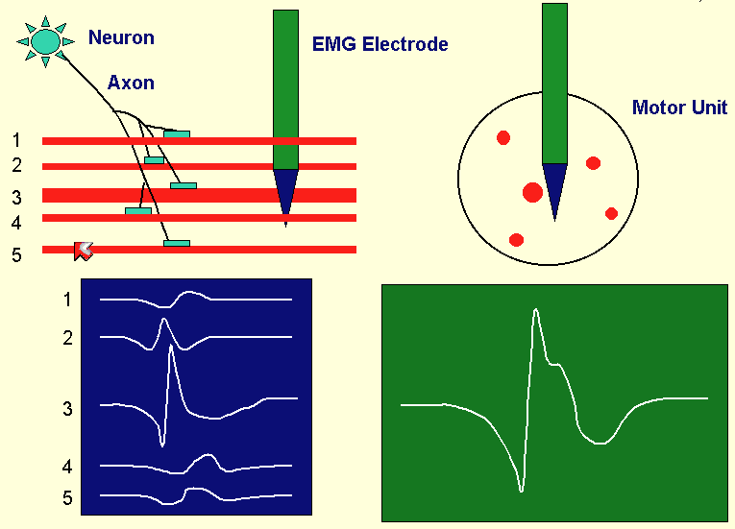
Le potentiel d’unité motrice : PUM - sommation des potentiels de fm + dispersion temporelle
L’unité motrice

Slide 40
Dispersion temporelle - variabilité de la conduction axonale - variabilité de la transmission neuromusculaire - variabilité de la conduction musculaire (distance variable entre la plaque motrice et l’aiguille + variabilité du diamètre des fm)
Morphologie du PUM - nombre de fm - distribution des fm - taille des fm - localisation des plaques motrices - innervation terminale
L’unité motrice

Slide 41
Le nombre et la taille des unités motrices (Feinstein et al, 1955)
Muscle | Nombre d’UM | Nombre de fm/UM | Diamètre des fm (𝜇m)
Platysma | 1096 | 25 | 20
1er lombrical | 98 | 107 | 21
1er IO | 119 | 340 | 26
Brachioradialis | 315-350 | > 410 | 34
Tibial antérieur | 445 | 562-657 | 57
Gastrocnemius | 579 | 1634-1934 | 54
L’unité motrice

Slide 42
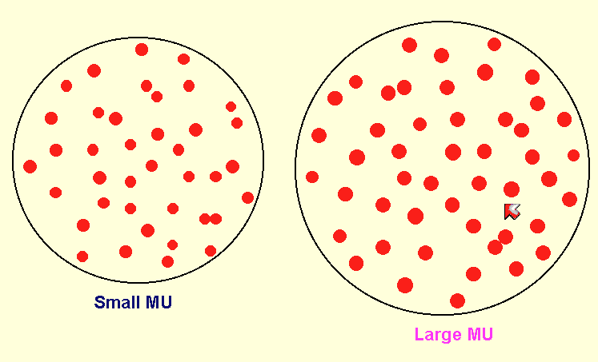
Le territoire des unités motrices (Stålberg & Dioszeghy, 1991)
L’unité motrice

Slide 43
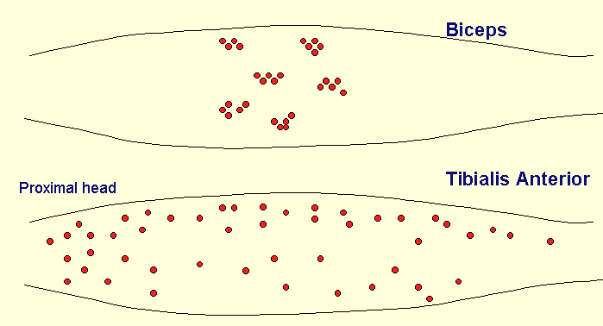
Zone des plaques motrices (Aquilonius et al, 1984)
L’unité motrice

Slide 44
Lors de la contraction musculaire volontaire, l’EMG étudie la traduction électrique de l’activation des motoneurones spinaux
Motoneurone spinal
Axone moteur
Terminaison axonale
PUM : 5 – 20 ms
Fibre musculaire
EMG
Twitch : 30 – 150 ms
Plaque motrice
Force
Le PUM précède de 30 à 100 ms le sommet du twitch
L’unité motrice

Slide 45
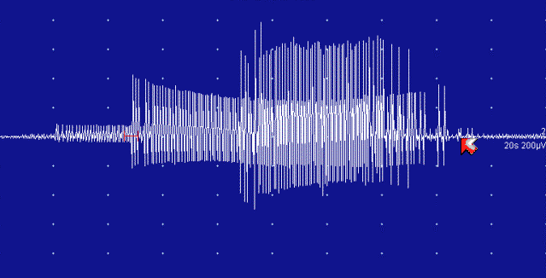
Petites unités motrices (I) - les plus nombreuses - résistantes à la fatigue
Grandes unités motrices (IIB) - peu nombreuses - non résistantes à la fatigue
The size principle (Henneman E, 1957) - lors d’un effort croissant de contraction musculaire : 1. les UM sont recrutées en fonction de leur taille 2. les petites UM en premier 3. les grandes UM en dernier - lors de la relaxation musculaire 4. les grandes UM sont mises au repos en premier…
L’unité motrice

Slide 46
Myopathies - perte de fibres musculaires (fm) fonctionnelles - réduction de la taille des unités motrices (UM) -> PUM d’amplitude et de durée réduites - nombre d’UM inchangé ou subnormal ⁻ fm de diamètre variable -> PUM polyphasiques
Processus pathologiques

Slide 47
ACTIVITES
INVOLONTAIRES
POUVANT TRADUIRE UNE
MYOPATHIE

Slide 48
Hyperexcitabilité des fibres musculaires
Potentiels de fibre musculaire (< 1 mV)
Fibrillations et pointes positives
Salves pseudo-myotoniques ou DRS / DRC
Salves myotoniques
(Ripling : mutations cavéoline-3
Raideur par déficit de relaxation : Brody
Contractures)
Activités spontanées anormales > fibres musculaires

Slide 49
Caractéristiques - décharge non-répétitive - potentiels de fibre musculaire : 1 à 5 ms de durée, 25 à 500 μV d’amplitude, le plus souvent bi-phasique (phase positive initiale), parfois tri-phasique (post- potentiel positif terminal), 0,5-20 Hz de fréquence - une seule fibrillation : rythme (pas métronomique) SIMPLE, fréquence BASSE (0,5-20 Hz) - fibrillations provenant de plusieurs fibres musculaires : rythme COMPLEXE - son aigu, bruit de friture, de feu de paille, de pluie sur un toit métallique - réduites par l’hypoxie et le froid
Fibrillations

Slide 50
A distinguer de : - activité tonique - artefact de pacemaker : pointe de potentiel biphasique pulsant régulièrement - parasites électrostatiques : pointes de potentiel monophasique (positive ou négative) apparaissant souvent lors du contact entre l’examinateur et le patient - potentiels d’irritation nerveuse
SD Nandedkar
Fibrillations

Slide 51
SD Nandedkar
Fibrillations vs Potentiels d’irritation nerveuse

Slide 52
Caractéristiques - décharges non-répétitives - potentiels de fibre musculaire : déflexion positive à front raide suivie d’une déflexion négative plus lente, 10 à 50 ms de durée, 50 à 500 µV d’amplitude - une seule pointe positive : rythme SIMPLE, fréquence BASSE, bruit mat, grave (>< fibrillation) - pointes positives provenant de plusieurs fibres : rythme COMPLEXE
Signification - identique à la fibrillation ou stade différent d’altération des propriétés membranaires
Pointes positives (PSW)

Slide 53
A distinguer de : - activité tonique - artefact de pacemaker - parasites électrostatiques - artefact de cable : défaut du blindage du câble reliant l’aiguille électrode à l’amplificateur
Pointes positives (PSW)

Slide 54
potentiel de fibre musculaire qui serait bloqué avant
d’arriver sous l’aiguille électrode
EMG electrode
Pacemaker
SD Nandedkar
Doubles fibrillations/doubles pointes positives (PSW)

Slide 55
Caractéristiques - décharge répétitive d’un ou plusieurs potentiels de f.m. groupés, survenant sans rythme - fréquence INTRINSEQUE BASSE (entre 10 et 50 Hz) - le potentiel élémentaire est soit une fibrillation ou une pointe positive - début et fin brusques - durée longue, pfs plusieurs minutes - amplitude et fréquence constante - pas de traduction clinique - son constant, bruit de marteau piqueur ou de bateau à moteur - déclenchées par le déplacement de l’aiguille
>< salves
myotoniques
DRS/DRC ou salves pseudo-myotoniques

Slide 56
Signification - hyperexcitabilité des fibres musculaires - acquisition d’une capacité de décharge rythmique auto-entretenue (comme fibre musculaire lisse ou fibre myocardique) - signe non spécifique d’affection neuromusculaire (neurogène chronique ou myogène récent/chronique Schwartz-Jampel)
W Pease
DRS/DRC ou salves pseudo-myotoniques

Slide 57
Muscle vocal
J Kimura & N Kohara
DRS/DRC ou salves pseudo-myotoniques

Slide 58
Caractéristiques - décharge répétitive d’un ou plusieurs potentiels de f.m. groupés, survenant sans rythme : 0,5 à 5’’ de durée, FREQUENCE INTRINSEQUE BASSE (20 à 100 Hz) - le potentiel élémentaire est soit une fibrillation ou une pointe positive (ou un potentiel de plaque motrice) - fréquence et amplitude variable au sein de la salve - se prolonge parfois par une salve pseudo- myotonique plus monomorphe - son variable, bruit de bombardier en piqué (qd amplitude et fréquence aug. puis dim.) ou de moto/mobylette au démarrage (amplitude et fréquence d’emblée max. qui dim. ensuite)
Salves myotoniques

Slide 59
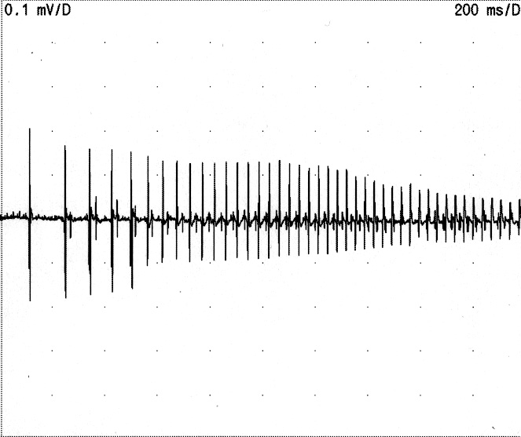
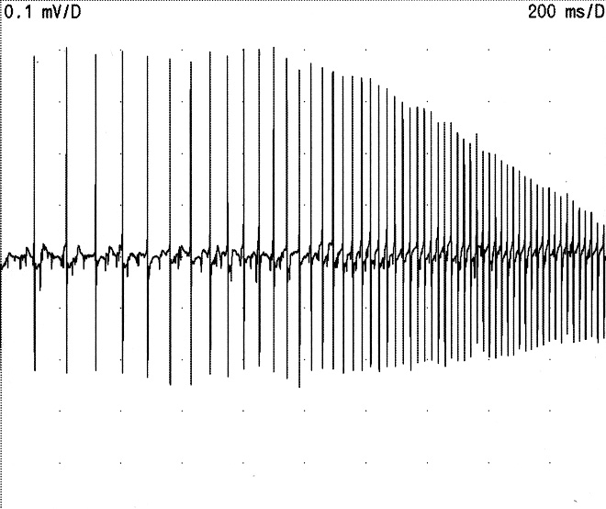
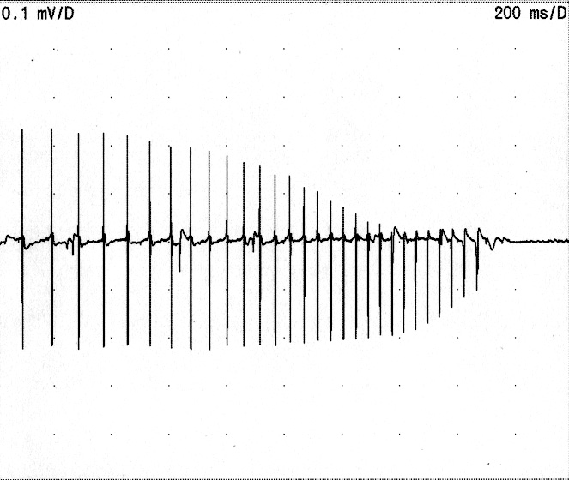
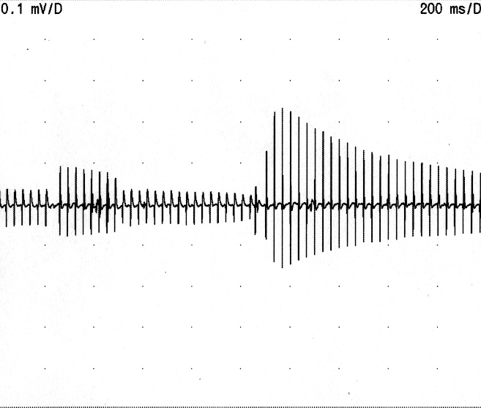

Slide 60
myosite
J Kimura & N Kohara
percussion
SD Nandedkar
Salves myotoniques

Slide 61
Corrélations cliniques - aucune : découverte électrophysiologique - raideur : myotonie spontanée - myotonie clinique : myotonie après sollicitation musculaire par contraction ou percussion du muscle (retard à la relaxation), poignée de main prolongée (myotonie d’action) - amélioration par la répétition de l’exercice : habituelle - aggravation par la répétition de l’exercice : myotonie paradoxale ou paramyotonie
Salves myotoniques

Slide 62
D’après Stålberg | Fib (et ondes +) | Fib + Myot | Fib + Myot + DRC | Fib + DRC | Myot
Dystrophies musculaires
Myosites, IBM
Glycogénoses de type 3
Maladie de Pompe
Paralysie périodique hyper K
Syndromes myotoniques
LGMD 1A
Myo à némaline
Myo myotubulaire
Myo mitochondriale
Déficience en carnitine
Myo hypothyroïdienne
Rhabdomyolyse
Myo toxique - Chloroquine
- Alcool
- Statines
- Colchicine

Slide 63
TRACES D’
INTERFERENCE

Slide 64
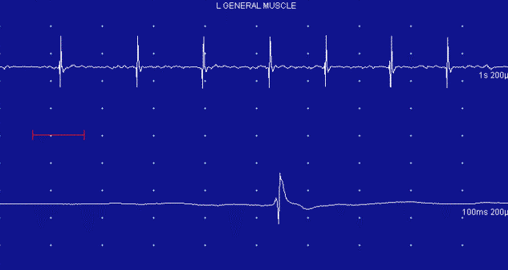
Début de la contraction volontaire - une seule UM est recrutée - fréquence de décharge : 7 Hz
Analyse du tracé d’interférence

Slide 65
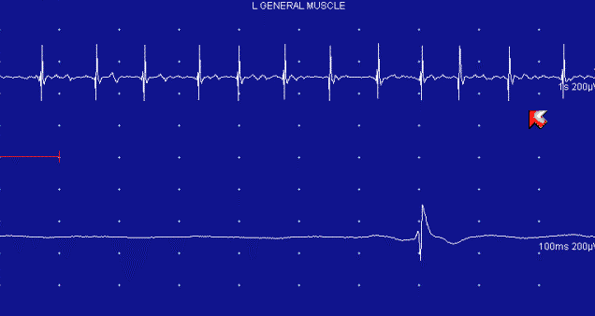
Légère augmentation de la force… - une seule UM est recrutée - fréquence de décharge : 12 Hz = recrutement temporel
Analyse du tracé d’interférence

Slide 66
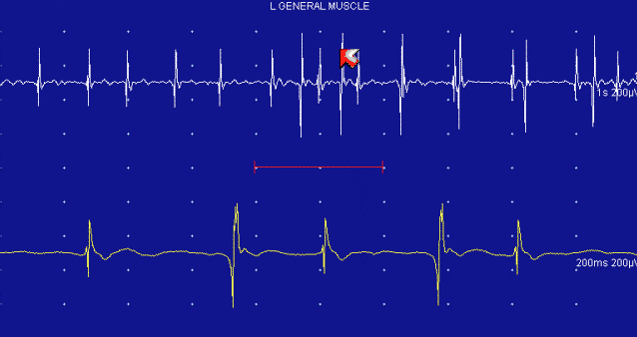
Légère augmentation de la force… - 2 UM sont recrutées = recrutement spatial - la taille du second PUM est plus grande : * les fm sont plus proches de l’électrode-aiguille * (UM2 plus grande que UM1)
Analyse du tracé d’interférence

Slide 67
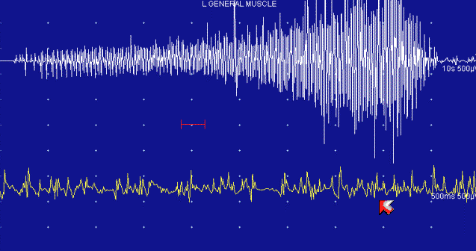
Légère augmentation de la force… - augmentation du recrutement spatial et temporel - le signal est riche en hautes fréquences : son aigu
Analyse du tracé d’interférence

Slide 68
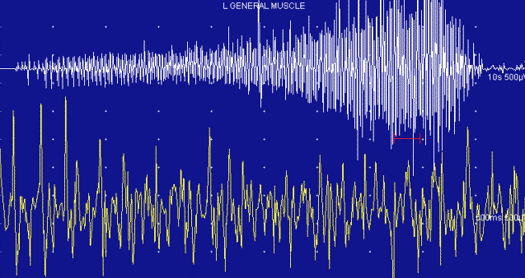
Légère augmentation de la force… - augmentation du recrutement spatial et temporel -> tracé interférentiel - le signal est moins riche en hautes fréquences : son + sourd
Analyse du tracé d’interférence

Slide 69
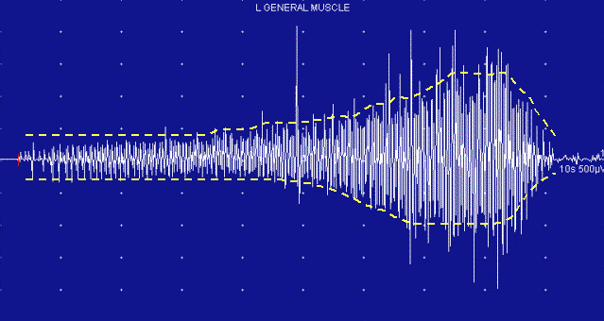
Augmentation d’amplitude du tracé d’interférence - activation d’UM proches de l’électrode-aiguille - activation d’UM de plus grande taille (Henneman) - sommation de PUM qui pulsent de façon synchrone
enveloppe
Analyse du tracé d’interférence

Slide 70
- biceps - normal - 10 ms/D - 200 𝜇V/D - 2 PUM - IR = 80 ms - FR = 12,5 Hz
- RR : non mesurable
- biceps - neuropathie - 10 ms/D - 500 𝜇V/D
- 2 PUM - IR = 50 ms - FR = 20 Hz - RR = 10 - myokymie
- biceps - myopathie - 10 ms/D - 100 𝜇V/D - 4 PUM - PUM fins - fréquence de décharge < 10 Hz
Recrutement

Slide 71
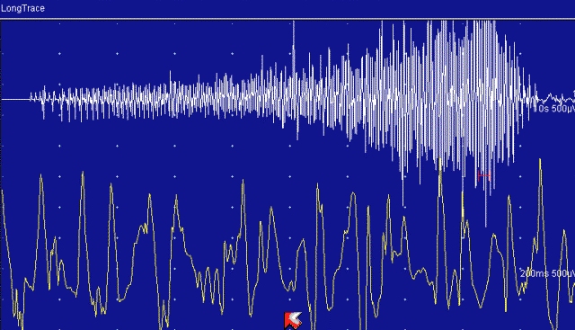
Richesse : pas de ligne de base à l’effort max
Enveloppe : [2-5 mV]
Son : aigu à faible contraction, plus sourd à l’effort max
2,5 mV
Analyse qualitative du tracé d’interférence

Slide 72
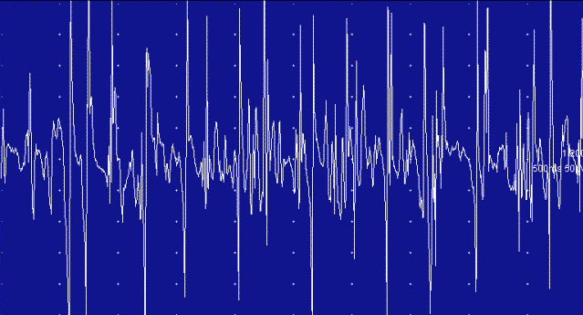
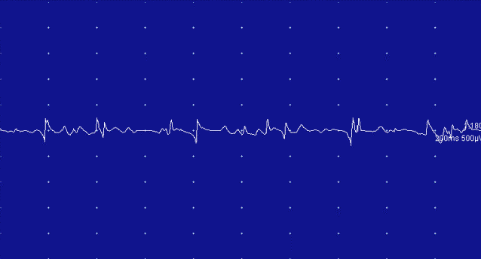
50 𝜇V/D
500 ms/D
500 𝜇V/D
200 ms/D
Analyse qualitative du tracé d’interférence

Slide 73
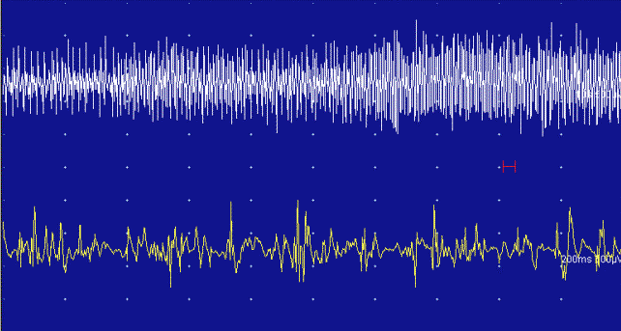
Myopathie (Buchthal & Kumienieck, 1982) - stade interférentiel précoce - enveloppe < 2 mV - son aigu
250 𝜇V
Analyse qualitative du tracé d’interférence

Slide 74
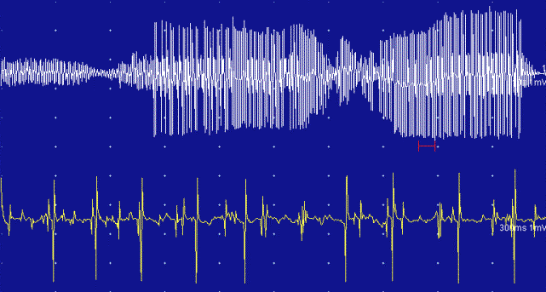
Myopathie sévère (Barkhaus et al, 1999) - appauvrissement des tracés avec des PUM de grande et de petite taille - son aigu
IBM
Analyse qualitative du tracé d’interférence

Slide 75
- biceps - normal - 10 ms/D - 500 𝜇V/D - interférentiel - enveloppe = 4 mV - son aigu -> sourd
- - neuropathie - 10 ms/D - 2000 𝜇V/D - simple - enveloppe = 10 mV
- son sourd
- biceps - myopathie - 10 ms/D, 100 ms/D - 500 𝜇V/D - interférentiel précoce
- enveloppe = 2 mV
- activité de repos
- son aigu
Analyse qualitative du tracé d’interférence

Slide 76
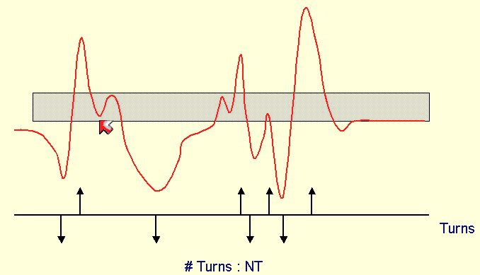
Turns analysis (temps) Willison, 1964
- plus la fréquence du signal EMG est élevée et plus il y a de pics (500 Hz -> 1000 pics) - pour éviter les pics liés au bruit -> turn
100 𝞵V
13 pics
8 turns (NT)
Analyse quantifiée du tracé d’interférence

Slide 77
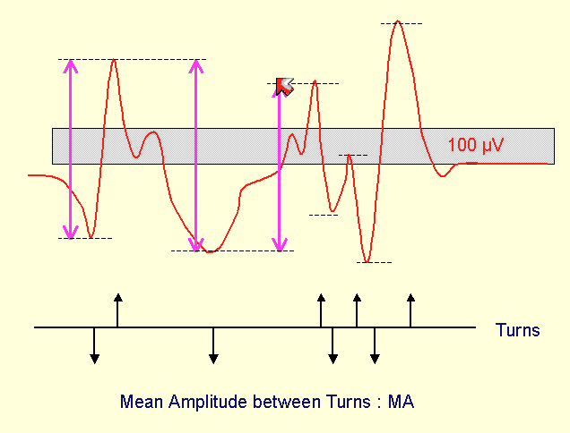
Turns analysis (temps) Willison, 1964
- NT : nombre de turns - MA : amplitude moyenne entre 2 turns
Analyse quantifiée du tracé d’interférence

Slide 78
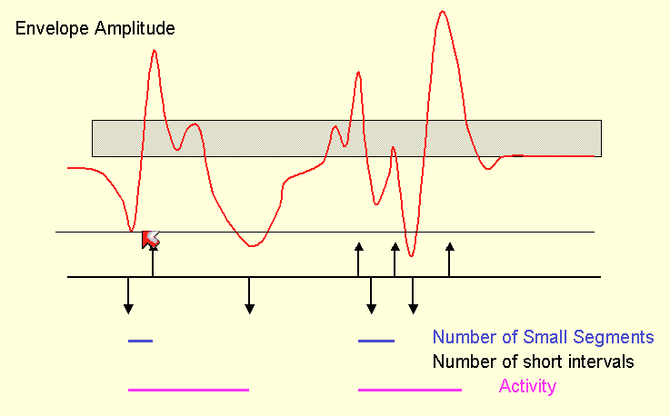
Turns analysis (temps) Nandedkar et al, 1986
- enveloppe (mV)
- NSI/NSS : nombre d’intervalles courts/de courts segments (quand 2 turns successifs sont séparés par moins de 500 𝜇s) - activité: durée (ms) de signal EMG riche en pics/1 s
Analyse quantifiée du tracé d’interférence

Slide 79
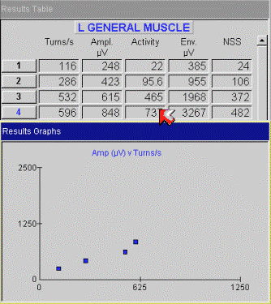
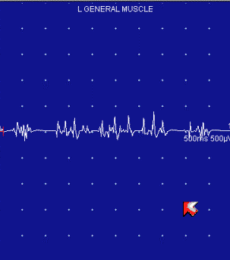
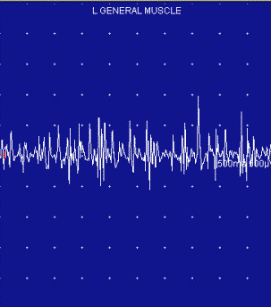
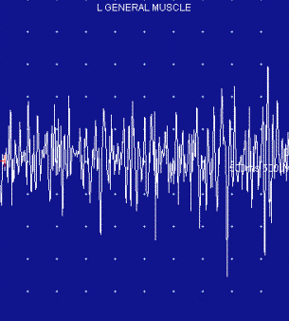
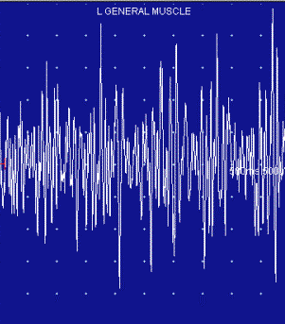
1
2
3
4
3
4
2
1
Analyse quantifiée du tracé d’interférence

Slide 80
Turns analysis (temps)
- Charge = 2 kg (biceps) : * Myopathie : NT augmente (Rose & Willison, 1967) * Neuropathie : MA augmente (Hayward & Willison, 1977)
- Charge = 30% force max. : * Myopathie : NT, NSI et NT/MA augmentent (Fuglsang-Frederiksen et al, 1976) * Neuropathie : MA augmente (Fuglsang-Frederiksen et al, 1977) - Sans mesurer la force : Nuage (Stålberg et al, 1983) * 3 à 4 niveaus de force sont testés (le patient résiste à l’examinateur) * 5 à 7 sites testés par muscle * 20 échantillons d’EMG sont soumis à l’analyse * muscle normal : 90% des points sont dans le nuage
Analyse quantifiée du tracé d’interférence

Slide 81
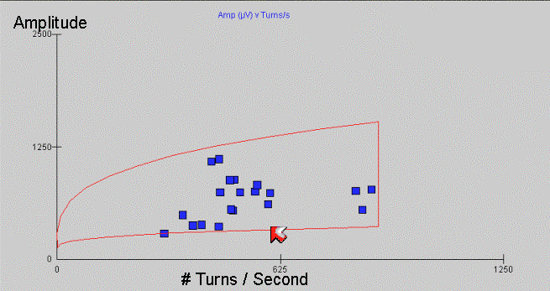
Turns analysis (temps)
- Sans mesurer la force : Nuage * la forme du nuage normal dépend du muscle, de l’âge, du sexe et de l’électrode utilisée (Stålberg et al, 1983 ; Nandedkar et al, 1991)
Analyse quantifiée du tracé d’interférence

Slide 82
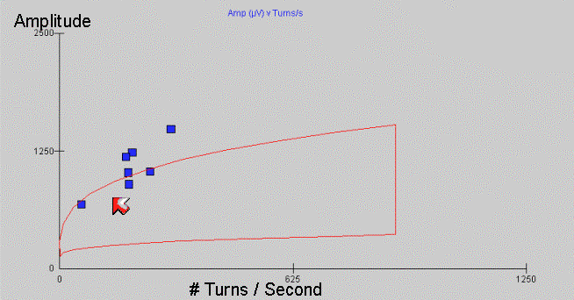
Turns analysis (temps)
- Sans mesurer la force : Nuage
Neuropathie
Analyse quantifiée du tracé d’interférence

Slide 83
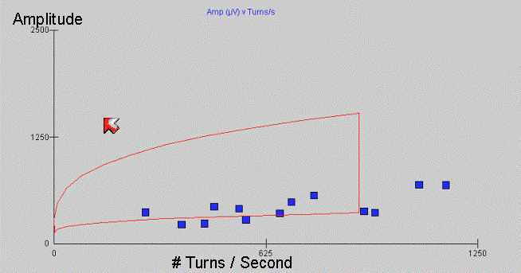
Turns analysis (temps)
- Sans mesurer la force : Nuage
Myopathie
Analyse quantifiée du tracé d’interférence

Slide 84
Turns analysis (temps)
- autres paramètres d’analyse (Nandedkar et al, 2002) * enveloppe vs activité * NSS vs activité * NT/MA Ratio Valeurs individuelles Valeur moyenne [0,4 – 0,8] Valeur pic (peak ratio) [0,8 – 1,4]
Trapèze (n=12) | moyenne | 0,6 – 1,0
 | pic | 1,0 – 1,6
Analyse quantifiée du tracé d’interférence

Slide 85
1ère étape : acquisition du signal - 2 à 4 insertions de l’électrode-aiguille - 1 à 3 directions testées/insertion - 1 à 3 sites/direction testée - 2 sites sont séparés d’au moins 5 à 10 mm
2ème étape : Mesures (Buchthal 1977 ; Barkhaus et al, 1990) - valeurs moyennes * amplitude, surface, durée, ‘Thickness’ * tous les PUM ou uniquement les non polyphasiques (MYO) - valeurs individuelles « outliers » - pourcentage * PUM polyphasiques * PUM instables
20 PUM
ou +
Analyse quantifiée des PUM

Slide 86
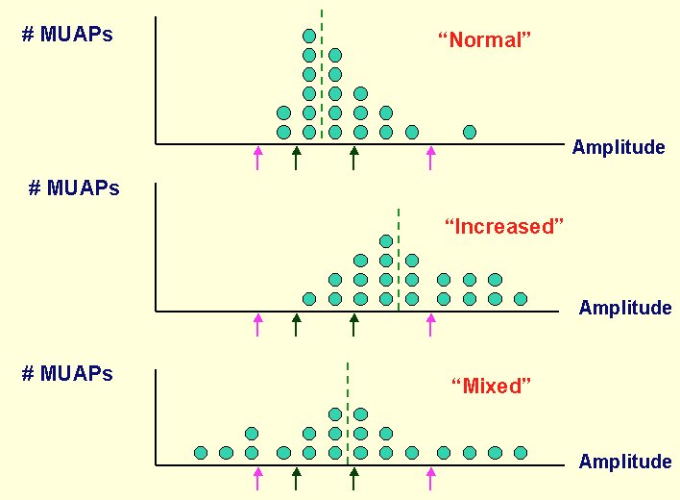
3ème étape : comparaison aux valeurs de référence - muscle sain * valeurs moyennes dans les LN * pourcentage normal de PUM polyphasiques * PUM stables
Valeurs moyennes
et valeurs individuelles ‘Outliers’
Analyse quantifiée des PUM

Slide 87
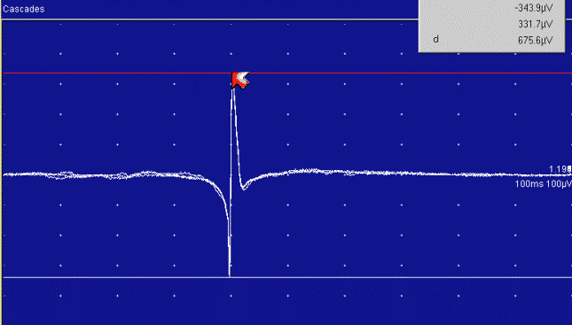
Amplitude
Analyse quantifiée des PUM

Slide 88
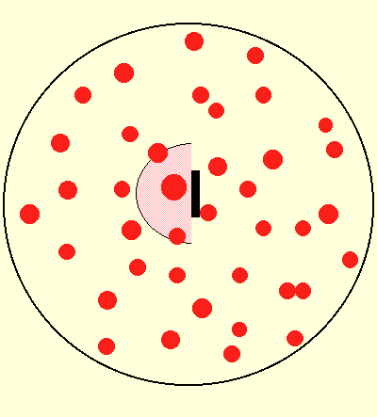
Amplitude - nombre et taille des fm dans un territoire semi-circulaire de rayon = 0,5 mm - 1 à 5 fm/UM - ne reflète pas la taille de l’UM
Analyse quantifiée des PUM

Slide 89
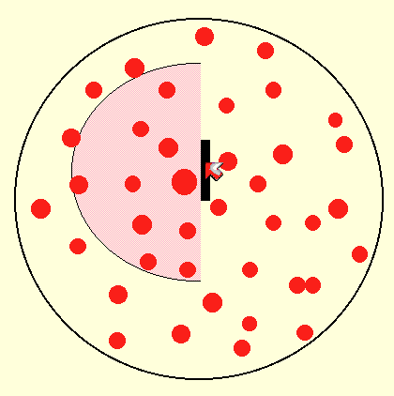
Surface - nombre et taille des fm dans un territoire semi-circulaire de rayon = 1 mm - 10 à 30 fm/UM
Analyse quantifiée des PUM

Slide 90
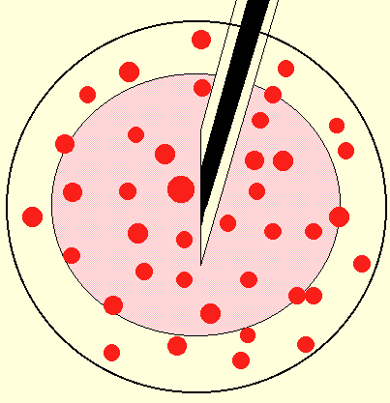
Durée - nombre et taille des fm dans un territoire circulaire de rayon = 2,5 mm - le meilleur reflet de la taille des UM
Analyse quantifiée des PUM

Slide 91
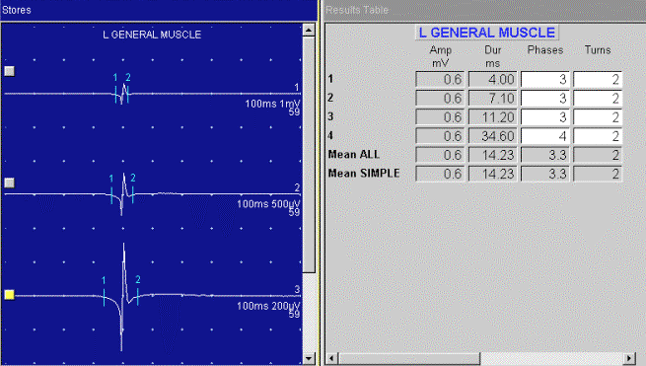
Durée - Manuellement -> standardiser l’amplification du signal (exemple : 100, 200 ou 500 𝜇V/D)
Analyse quantifiée des PUM

Slide 92
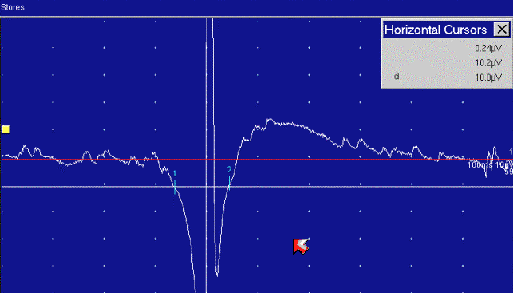
Durée - Automatiquement (ex: quand le signal dérive de plus de 10 𝜇V > de la ligne de base)
Analyse quantifiée des PUM

Slide 93
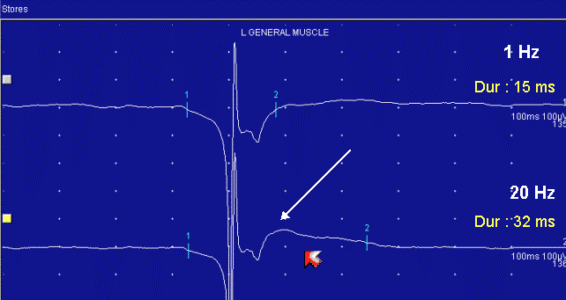
Durée - effet du filtre basse fréquence
Analyse quantifiée des PUM

Slide 94
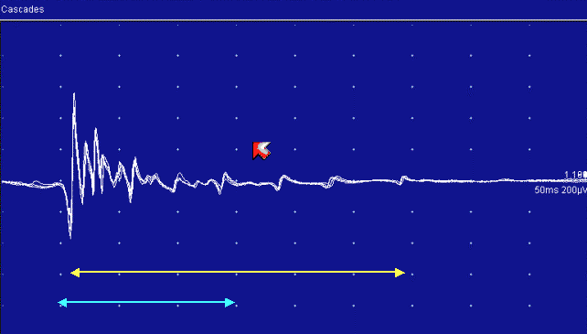
Durée - ne pas tenir compte des potentiels satellites
Analyse quantifiée des PUM

Slide 95
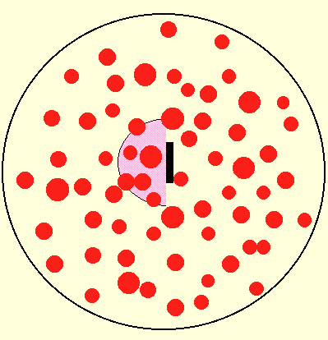
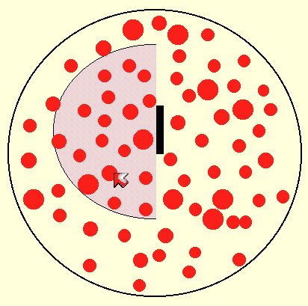
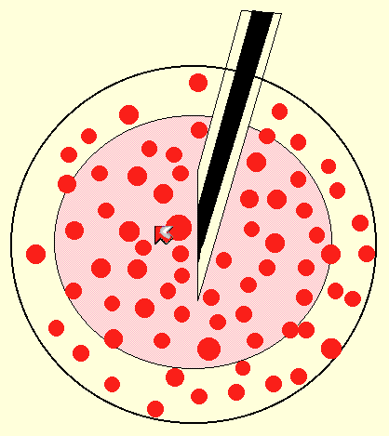
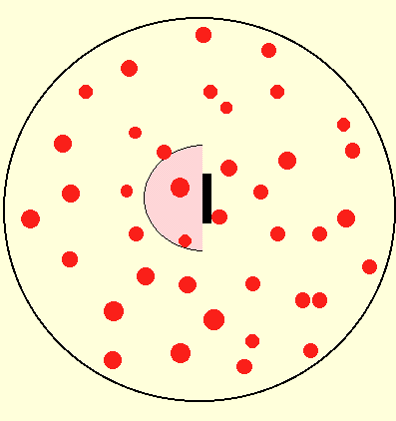
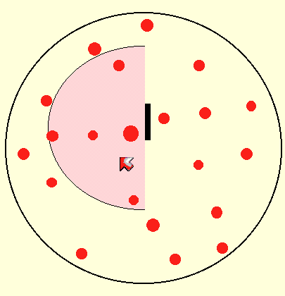
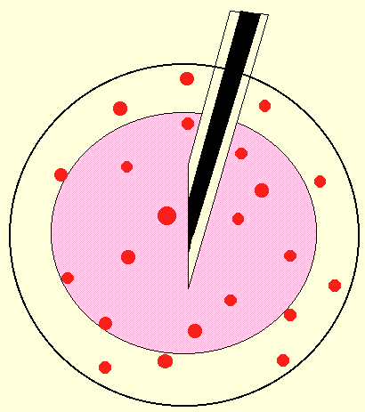
Analyse quantifiée des PUM

Slide 96
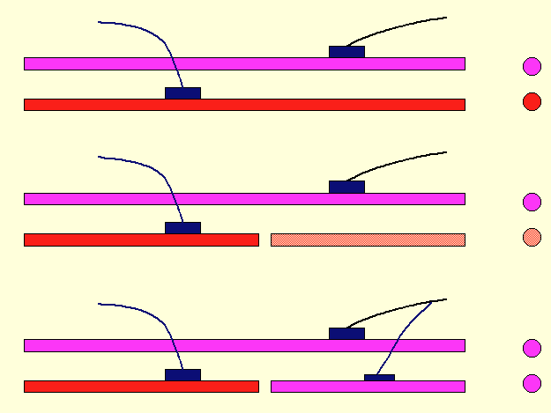
Augmentation - densité en fm augmentée * réinnervation (neuropathie) * régénération des fm (myopathie) * fm scindées longitudinalement (myopathie) * transmission ephaptique (entre 2 axones ou 2 fm) - hypertrophie des fm (myopathie)
Réduction - atrophie des fm (myopathie) - tissu conjonctif interposé - densité en fm réduite (myopathie) - bloc de transmission neuromusculaire
Analyse quantifiée des PUM

Slide 97
Augmentation de durée - augmentation de la dispersion temporelle (PUM complexe) * variabilité du diamètre des fm (myopthies) * largeur de la zone des plaques motrices (neuropathies) * ralentissement de la conduction axonale terminale + plus longs segments axonaux terminaux (neuropathies)
- dans les myopathies, il est préférable de ne pas inclure ces potentiels dans le calcul de la durée moyenne
Analyse quantifiée des PUM

Slide 98
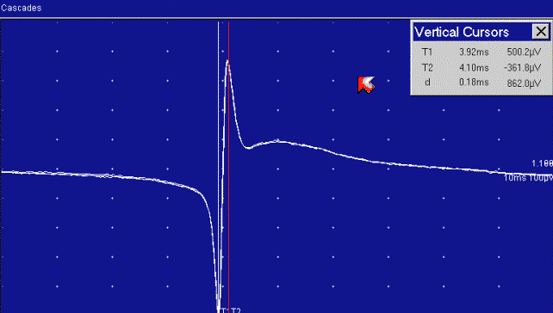
Rise time - durée entre le pic positif max et le pic négatif max - ne dvrait pas être > 500 𝜇s
Analyse quantifiée des PUM

Slide 99
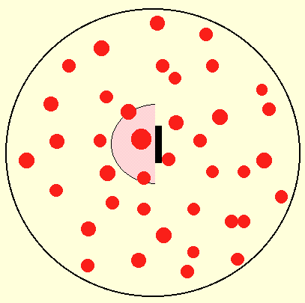
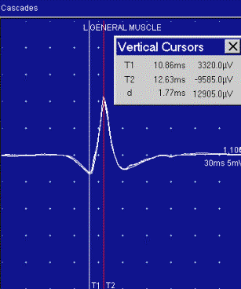
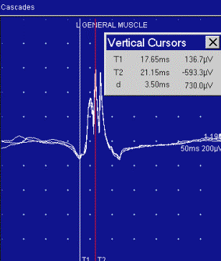
Rise time inflencé par - la fm la plus proche - le nombre de fm proches - dispersion temporelle
Rise time augmenté - densité de fm augmentée (réinnervation) - dispersion temporelle augmentée - UM distante
13 mV
1800 𝜇s
730 𝜇V
3500 𝜇s
Analyse quantifiée des PUM

Slide 100
Thickness (Nandedkar et al, 1988) - rapport entre la surface (signal rectifié) et l’amplitude (pic à pic) - réduit dans les myopathies - size index (Sonoo & Stålberg, 1993) : 2 X log10(Ampl) + Surf/Ampl
Analyse quantifiée des PUM

Slide 101
Nombre de phases - PUM simple (moins de 5 phases)
Analyse quantifiée des PUM

Slide 102
Nombre de phases - PUM polyphasique (5 phases ou plus)
Analyse quantifiée des PUM

Slide 103
Nombre de turns (Stewart et al, 1989) - PUM complexe (6 turns ou plus)
Analyse quantifiée des PUM

Slide 104
PUM complexes ou polyphasiques - augmentation de la dispersion temporelle (PUM complexe) * variabilité du diamètre des fm (myopthies) * largeur de la zone des plaques motrices (neuropathies) * ralentissement de la conduction axonale terminale + plus longs segments axonaux terminaux (neuropathies)
- dans les myopathies, il est préférable de ne pas inclure ces potentiels dans le calcul de la durée moyenne
Analyse quantifiée des PUM

Slide 105
PUM instables et blocs - Neuropathie : *collatérales axonales et plaques motrices immatures (phases précoces de la réinnervation) - Myopathie : * réinnervation après nécrose musculaire - Pathologies de la jonction neuromusculaire * déficit en Ach au niveau des terminaisons pré-synaptiques * déficit en Rach au niveau des membranes post-synaptiques
Analyse quantifiée des PUM

Slide 106
Instabilité (jiggle) - réduire la bande passante : 500 Hz-10 KHz
20 Hz-10KHz
500 Hz-10KHz
Analyse quantifiée des PUM

Slide 107
Bloc - réduire la bande passante : 500 Hz-10 KHz
Analyse quantifiée des PUM

Slide 108
Influences sur les paramètres des PUM - Age : * perte d’UM (-> réinnervation) progressive (Buchthal, 1991) ou > 60 ans d’UM (Bischoff et al, 1991) * amplitude et durée augmentées * ne pas surinterpréter de discrètes anomalies chez le sujet âgé - Baisse de température * dispersion augmentée -> durée et proportion de polyphasiques augmentées * augmentation de la dispersion et de l’amplitude des potentiels de fm -> effets variables sur l’amplitude des PUM
Analyse quantifiée des PUM

Slide 109
Influences sur les paramètres des PUM - Type d’électrode : monopolaire, concentrique (0,02 ou 0,07 mm²) - Position de l’aiguille par rapport à la zone des plaques motrices
Potentiel de Gydikov (1972)
Analyse quantifiée des PUM

Slide 110
Valeurs de référence
 | Amplitude (𝜇V) | Durée (ms) | Morphologie
Valeurs individuelles (Outliers) | 100-1800 | 5-18 | Simple et stable
Amplification utile | 2 mV
Base de temps utile |  | 10 ms/D
Valeurs moyennes | 200-800 | 8-15
Triceps et tibial antérieur | +
Petits muscles distaux | + | -
Analyse quantifiée des PUM

Slide 111
Valeurs de référence
 | AMPLITUDE (𝜇V) |  | DUREE (ms) |  | SIZE INDEX
PUM | Individuel | Moyenne (n=20) | Individuel | Moyenne (n=20) | Individuel | Moyenne (n=20)
Deltoïde | 162-1531 | 295-676 | 4,2-18,4 | 7,78-13,1 | -0,478-2,916 | 0,31-0,85
Biceps | 178-1414 | 245-617 | 4,2-16,4 | 7,04-12,72 | -0,539-2,053 | 0,33-0,65
Ier IO | 188-2301 | 347-1148 | 4-18 | 6,78-12,1 | -0,912-2,281 | 0,38-0,98
Vaste externe | 172-1954 | 302-1096 | 4,6-21,6 | 7,97-15,49 | -0,478-2,916 | 0,39-1,24
Tibial ant. | 194-1572 | 324-977 | 4,6-18,4 | 8,92-13,92 | -0,397-2,463 | 0,30-1,17
Analyse quantifiée des PUM

Slide 112
Exemple chez un sujet sain
Analyse quantifiée des PUM

Slide 113
Enregistrements très variables en fonction de la position de l’aiguille électrode au sein de l’UM - Nombre de fibres musculaires réduit - Fibres musculaires atrophiques - Fibres musculaires hypertrophiques - Fibres musculaires réinnervées - Fibres musculaires scindées longitudinalement - Transmission ephaptique
Myopathies

Slide 114
- amplitude normale - durée, surface, thickness réduites - morphologie simple
Myopathies

Slide 115
- amplitude augmentée - surface et durée -, thickness -- - morphologie simple
Myopathies

Slide 116
- dispersion augmentée : durée augmentée, PUM complexe - observé également dans les neuropathies - à ne pas inclure dans le calcul de la durée moyenne des PUM
Myopathies

Slide 117
- amplitude et durée réduites - rise time > 500 𝜇s
Myopathies

Slide 118
Myopathies

Slide 119
Amplitude du tracé d’interférence - < 2 mV + son aigu + interférence précoce : myopathie
Amplitude des PUM - ne reflète pas directement la taille des UM -> est surtout utile en association avec le paramètre durée - diminuée : 1 UM distante, perte en fm (rise time < 500 𝜇s), PUM naissant apès dénervation complète - augmentée : peut résulter uniquement de la proximité d’une ou deux fm de l’électrode-aiguille
Amplitude moyenne des turns - augmentée (cloud) + PUM de grande taille :
neuropathie chronique - diminuée (cloud) + son aigu : myopathie
En résumé : paramètre amplitude

Slide 120
Durée des PUM - standardiser la mesure manuelle (ex: 200 𝜇V/D) ou utiliser un programme d’analyse automatique des PUM (Multi MUP, ADEMG) ATTENTION éléminer 1) les PUM sélectionnés avec des curseurs placés de façon erronée, 2) les doublons, 3) les petits PUM dont le rise time est > 500 𝜇s, 4) PUM < 50 𝜇V et 5) PUM avec phase initiale négative (bi ou triphasique, inversé = PA de canule) - paramètre le plus robuste qui reflète +/- la taille des UM - augmentée + amplitude augmentée : neuropathie chronique - diminuée : 1 UM distante, perte en fm (rise time < 500 𝜇s), PUM naissant apès dénervation complète - diminuée + amplitude normale ou augmentée (thickness réduite) : myopathie
En résumé : paramètre durée

Slide 121
Polyphasiques et PUM complexes - se méfier des polyphasiques et des PUM complexes - signification aspécifique : une certaine proportion dans les muscles sains, neuropathie, myopathie ou artefact (plus on s’éloigne de la zone des plaques motrices et plus les PUM sont complexes) - ne pas inclure les PUM complexes dans le calcul de la durée moyenne des PUM
PUM instables - toujours pathologique, mais aspécifique : myopathie, neuropathie, maladies de la jonction neuromusculaire - filtre basse-fréquence : 500 Hz
En résumé : morphologie des PUM

Slide 122
 | Fibrillations Pointes + | Tracés d’interférence | PUM
Dénervation complète | 4-10 | 0
Dénervation d’installation récente | 4-10 | N Appauvri Fréquence N ou + | Ampl N Dur N Poly
Dénervation subaigüe | 4-10 | N Appauvri Fréquence N ou + | Ampl N ou + Durée N ou + Poly et instables
Myopathie (infla ou dystrophie) | 4-10 | N Riche précoce, N ou appauvri Cloud : N ou déplacé en bas à droite | Ampl -, N ou + Durée - ou N Poly et instable
Myopathie | 0-3 | N Riche précoce, N ou appauvri Cloud : N ou déplacé en bas à droite | Ampl -, N Durée - ou N Poly
Dénervation chronique | 0-3 | N Appauvri Fréquence N ou + Cloud : N ou déplacé en haut à gauche | Ampl + Durée +
En résumé : interprétation des tracés

